Slide 1


«Ақмола облысы білім басқармасының Біржан сал ауданы
бойынша білім бөлімі Степняк қаласының № 1 жалпы орта білім
беретін мектебі» жанындағы « Бөбек» шағын орталығы
коммуналдық мемлекеттік мекеме.
Тақырыбы: «Асық терапиясы арқылы
математикалық ұғымдыдарды
қалыптасыру»
Құрастырушы: Мукажанова Майя Ақановна
Степняк қаласы
2025жыл

Slide 2

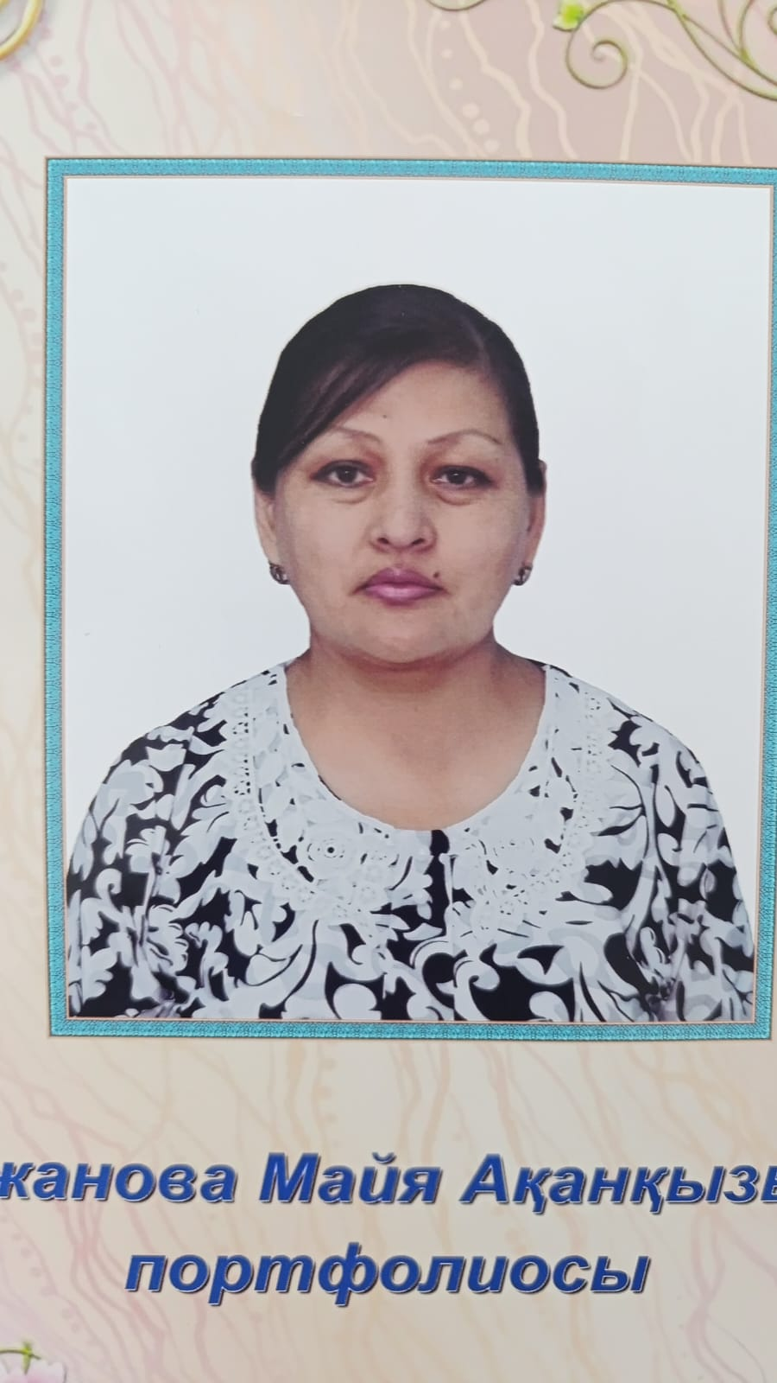
Аты-жөні: Мукажанова Майя Ақановна
Туған жылы:29.12.1972
Білімі: жоғары.арнайы орта білімі
Жұмыс орны: Ақмола облысы.Біржан сал ауданы.
Степняк қаласы , «Бөбек» шағын орталығы
Атқаратын қызметі: тәрбиеші
Педагогикалық еңбек өтілі:26 жыл
Санаты:II- дәрежелі

Slide 3
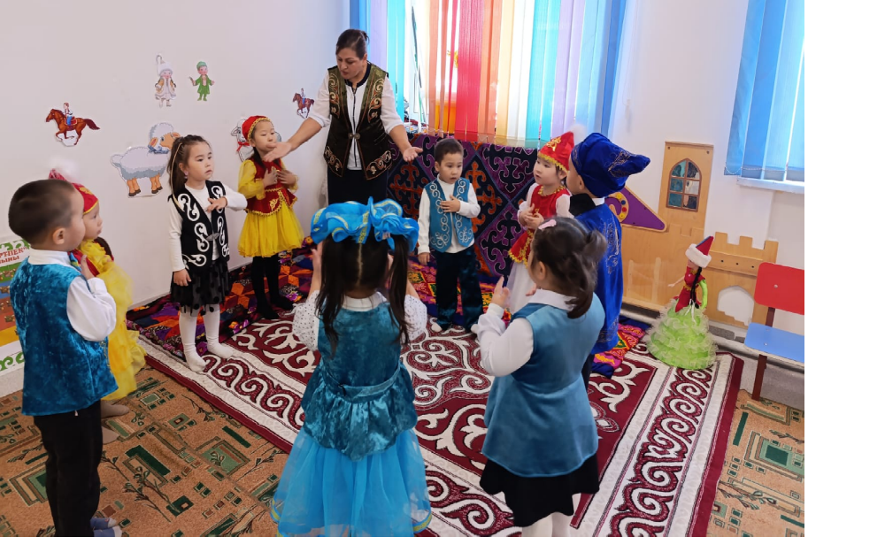
Шаттық шеңбер

Slide 4

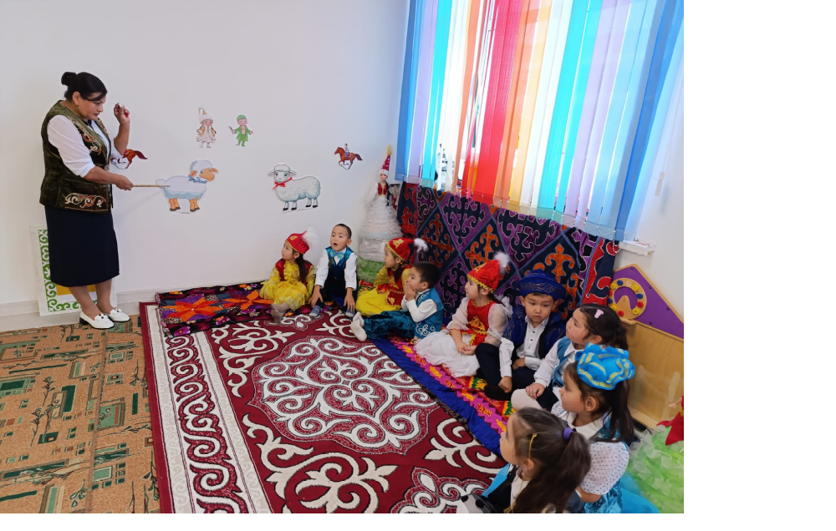
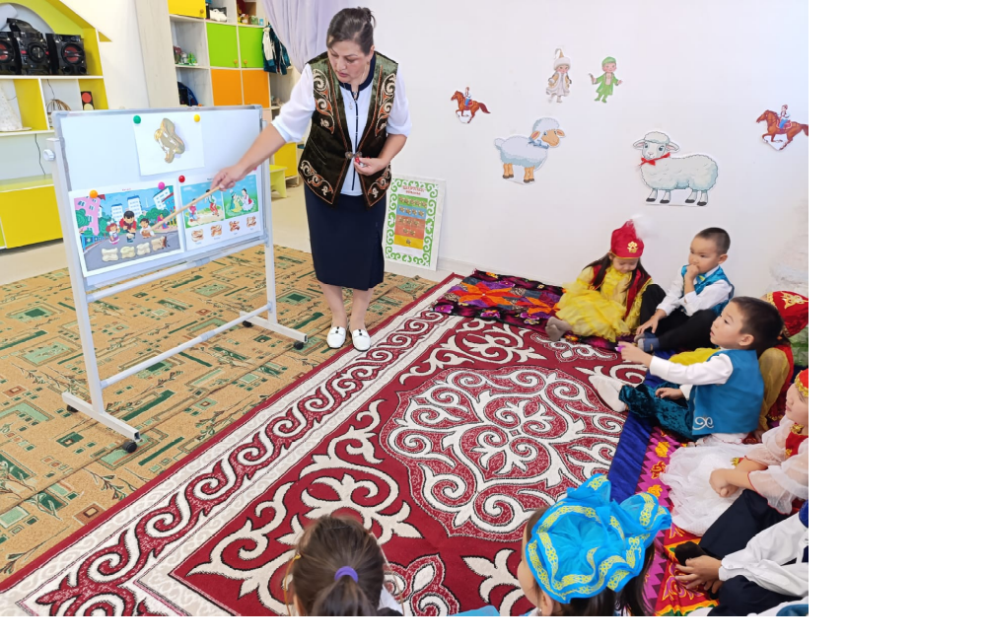
Асық қай жануардан алынады?

Slide 5

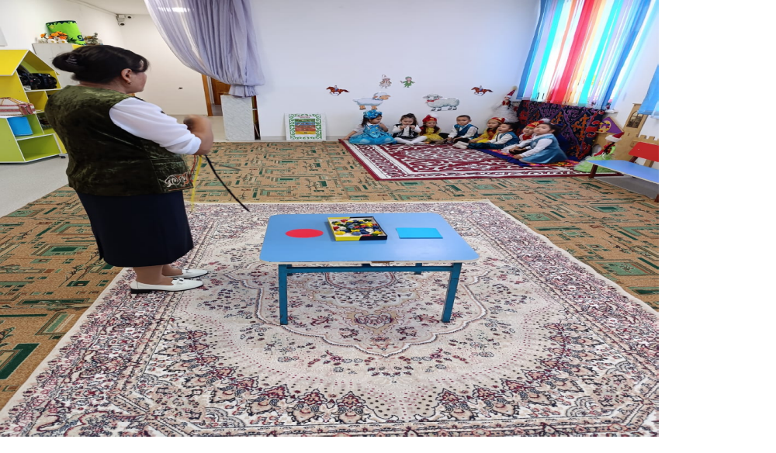
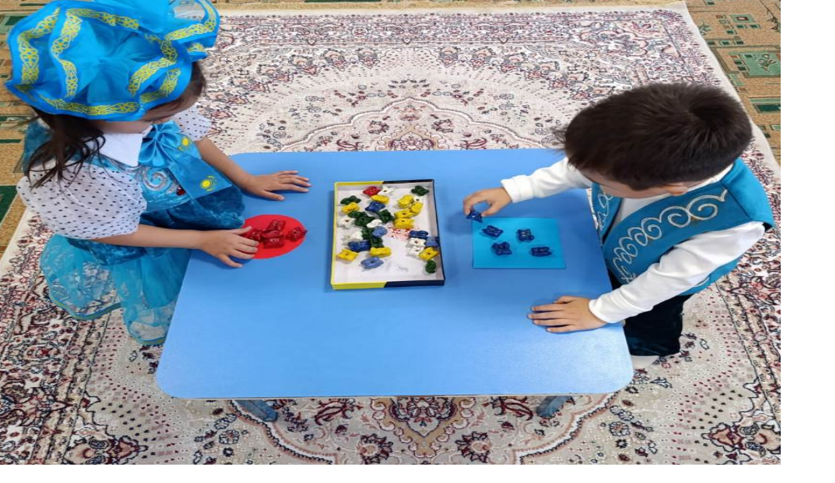
Асықтарты түстерге қарай топтау

Slide 6

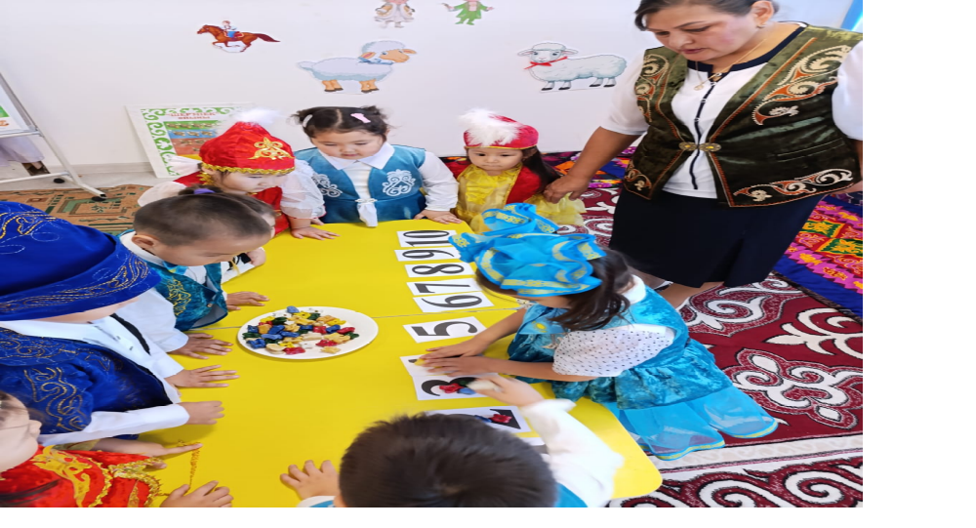
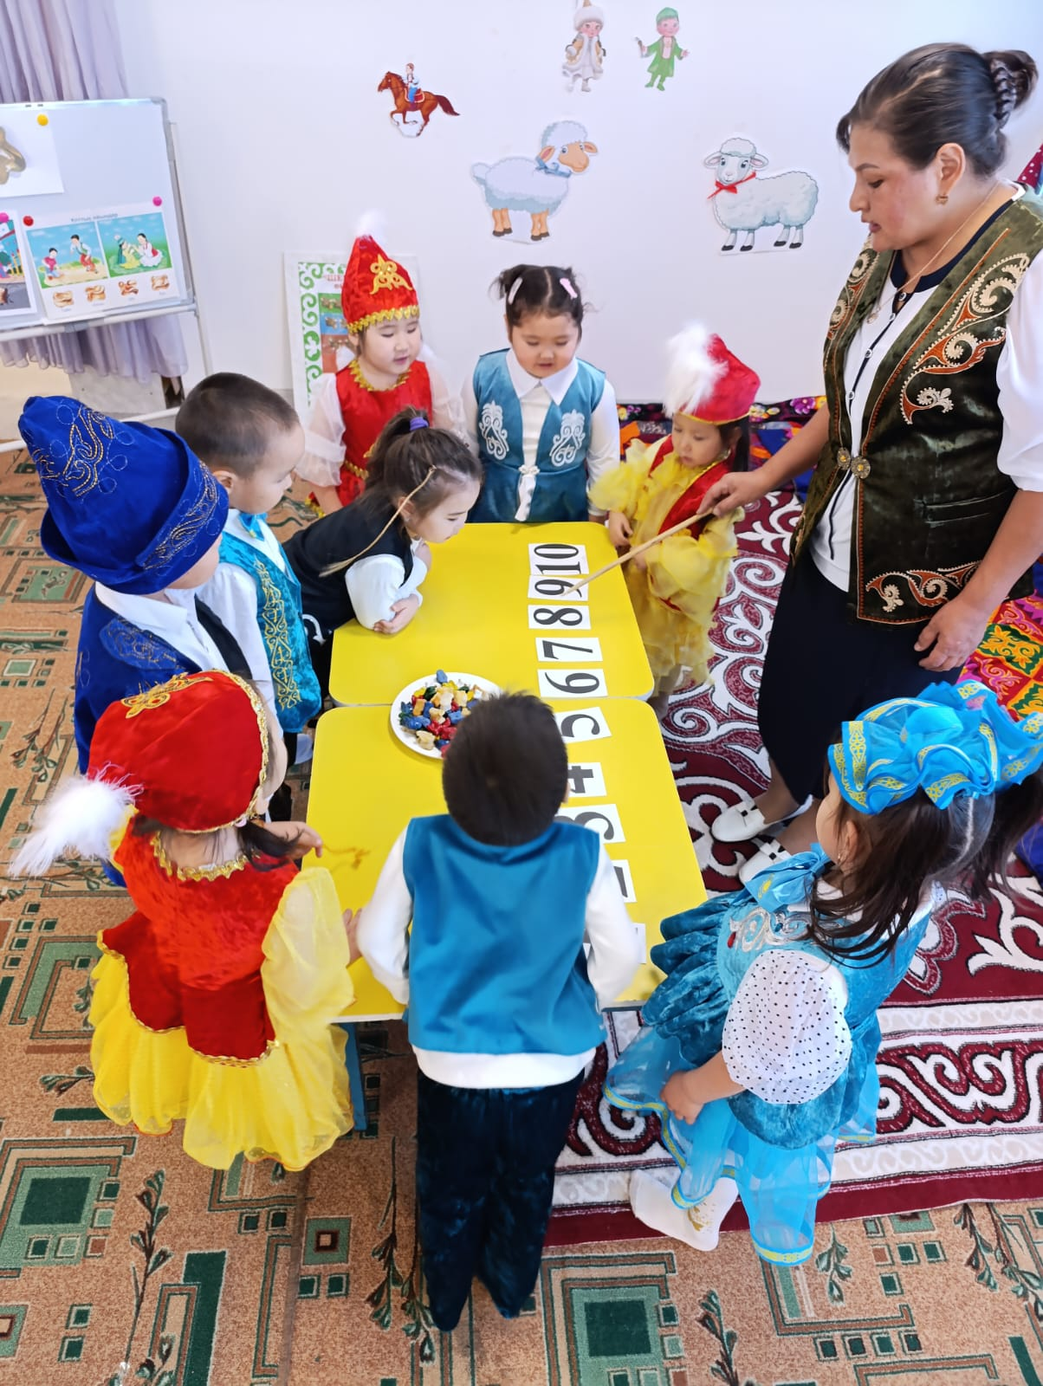
Санау және салыстыру

Slide 7

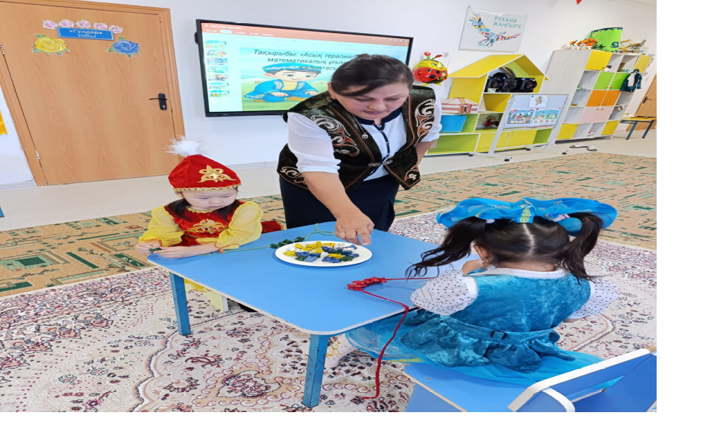
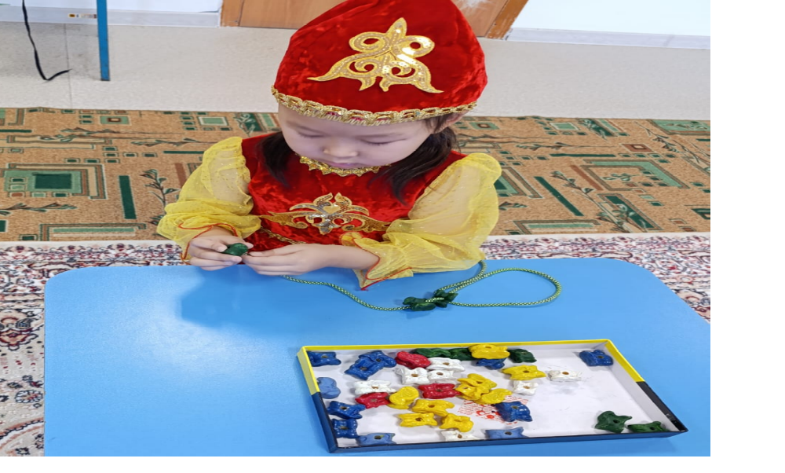
Асықты жіпке тізу

Slide 8

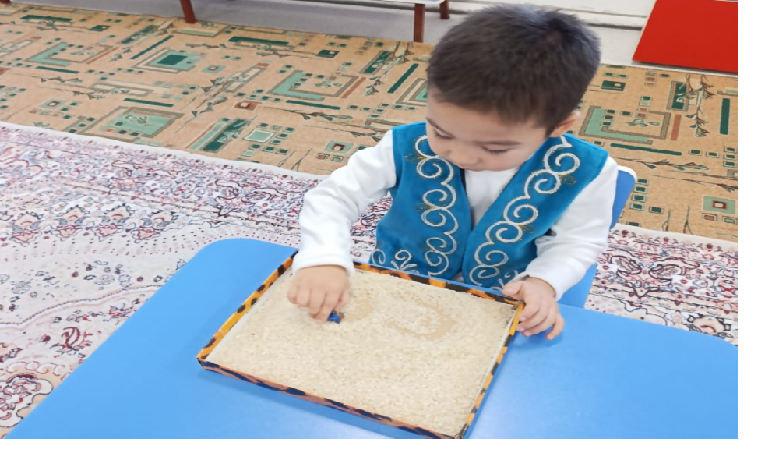
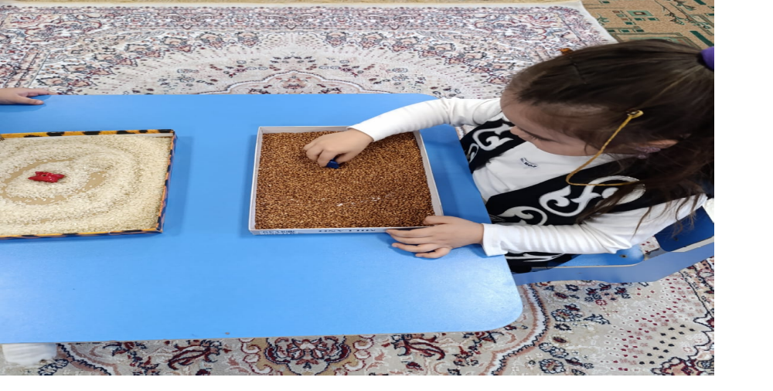
Асықпен жармаға сурет салу

Slide 9

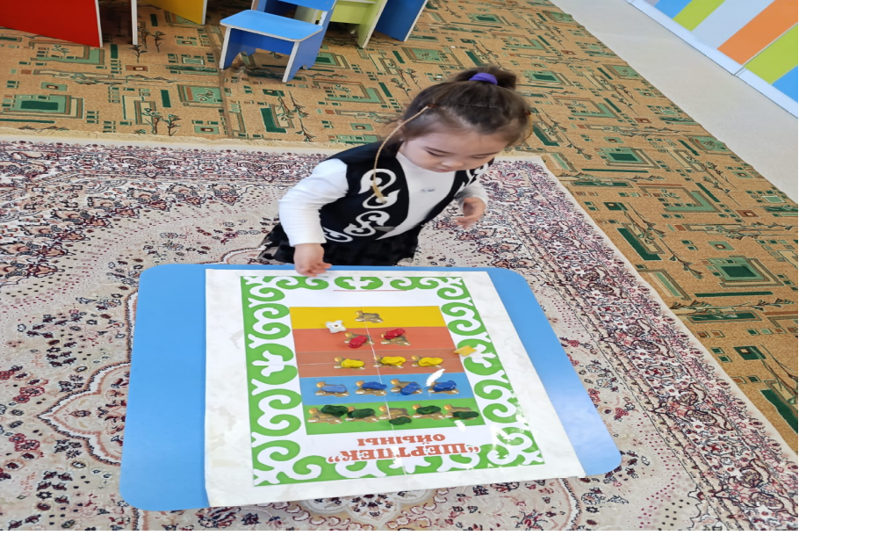
«Шертпек»

Slide 10

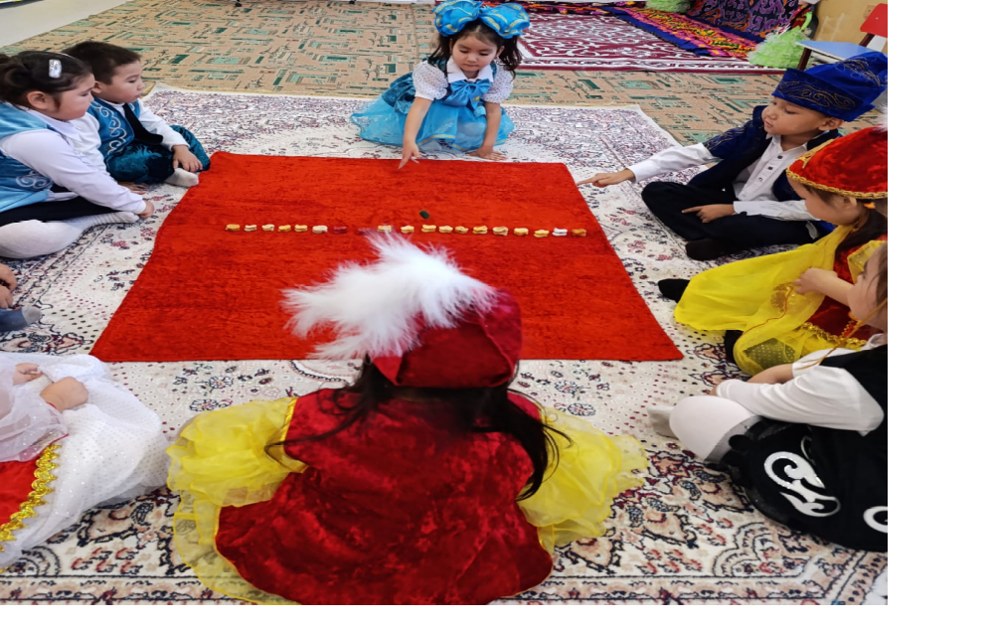
«Ханталапай»

